Slide 1
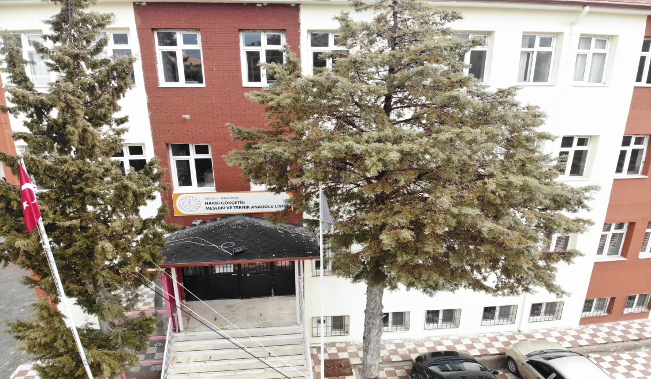
OKUL ALANLARIMZIN TANITIMI
SERİNHİSAR HAKKI GÖKÇETİN M.T.A.L

Slide 2
1- Bilişim Teknolojileri
2- Muhasebe ve Finansman
3- Gıda Teknolojisi
4- Çocuk Gelişimi

Slide 3
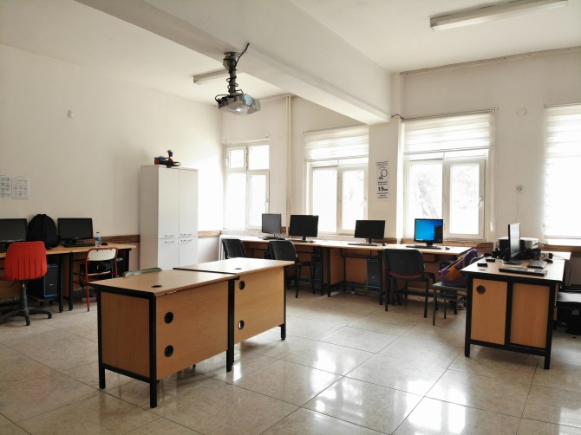
1- Bilişim Teknolojileri Alanı
1. Alan Tanımı
Bilişim teknolojileri alanı, bilgisayar sistemlerinin yazılım ve donanım kurulumu yanında alanın altında yer alan ağ işletmenliği, bilgisayar teknik servisi, veritabanı programcılığı ve web programcılığı dallarının yeterliliklerini kazandırmaya yönelik eğitim ve öğretim verilen alandır.
2. Alanın Amacı
Bilişim teknolojileri alanında yer alan dallarda sektörün ihtiyaçları, bilimsel ve teknolojik gelişmeler doğrultusunda gerekli olan mesleki yeterlilikleri kazandıran nitelikli meslek elemanlarını yetiştirmek amaçlanmaktadır.
3. Bilişim Teknolojileri Alanının Dalları
Bilişim teknolojileri alanında 10.sınıfta aşağıdaki meslek dersleri ortak olarak verilmektedir:
- Bilişim Teknolojileri Temelleri
- Programlama Temelleri
- Ofis Programları
- Bilişim Teknik Resmi

Slide 4
4. Staj İmkanı
Öğrencilerimiz 11.sınıfın sonunda işyerlerinde bölümleriyle ilgili staj yaparak çalışma hayatını deneyimleme fırsatı yakalamaktadır.
5. İş Olanakları
Bilişim Teknolojileri Alanından mezun öğrencilerimiz bilgisayar firmalarında veya büyük işletmelerde teknisyen, web tasarımcı, müşteri temsilcisi gibi mesleklerde istihdam edilmektedir.Kullanıcı arayüzüne sahip uygulama ve veritabanı programları kullanımı ve yönetimi hizmeti veren ya da bu hizmetlere ihtiyaç duyan firma, kamu kurum ve kuruluşlarında; web tasarımı hizmeti veren veya web ortamında çalışan etkileşimli programlar hazırlayan yazılım şirketlerinde ya da bu hizmetlere ihtiyaç duyan firma, kamu kurum ve kuruluşlarında çalışabilirler.
6. Bilişim Teknolojileri Alanı Mezunu Öğrencilerin Yerleşebileceği Önlisans(2 Yıllık) Programları
Bilişim Teknolojileri Alanından Mezun olan öğrencilerimizin aşağıda yer alan yükseköğretim lisans programlarına yerleştirilirken, yerleştirme puanları, OBP'nin 0,12 ile çarpılması ve YGS/LYS puanlarına eklenmesi suretiyle elde edilecek; ayrıca, yerleştirme puanlarına OBP'nin 0,06 ile çarpılmasıyla elde edilecek ek puanlar katılacaktır. Dolayısıyla diğer lise öğrencilerinden daha avantajlı olacaklardır.
Basım Teknolojileri , Bilgisayar Operatörlüğü
Bİlgisayar Programcılığı Bilgisayar Teknolojisi
Bilgi Yönetimi, Bilişim Güvenliği Teknolojisi,Coğrafi Bilgi Sistemleri
Dijital Fabrika Teknolojileri
E-Ticaret ve Pazarlama, Grafik Tasarımı , İnsansız Hava Aracı Teknolojisi ve Operatörlüğü
İnternet ve Ağ Teknolojileri
Mobil Teknolojileri
Sağlık Bilgi Sistemleri Teknikerliği
Sahne Işık ve Ses Teknolojileri
Web Tasarımı ve Kodlama
Yeni Medya ve Gazetecilik

Slide 5
7. Bilişim Teknolojileri Alanı Mezunu Öğrencilerin Yerleşebileceği Lisans(4 Yıllık) Programları
Bilişim Teknolojileri Alanından Mezun olan öğrencilerimizin aşağıda yer alan yükseköğretim lisans programlarına yerleştirilirken, yerleştirme puanları, OBP'nin 0,12 ile çarpılması ve YGS/LYS puanlarına eklenmesi suretiyle elde edilecek; ayrıca, yerleştirme puanlarına OBP'nin 0,06 ile çarpılmasıyla elde edilecek ek puanlar katılacaktır. Dolayısıyla diğer lise öğrencilerinden daha avantajlı olacaklardır.
Bilgisayar ve Öğretim Teknolojileri Öğretmenliği
8. Bilişim Teknolojileri Alanı Mezunu Öğrencilerin Yerleşebileceği Teknoloji Mühendisliği Fakülteleri
Teknoloji Fakültelerinin aşağıda yer alan lisans programlarına (M.T.O.K. kontenjanı), sadece Bilişim Teknolojileri Alanında öğrenciler yerleşir diğer okul mezunları yerleşemezler. Yine öğrencilerimiz bu alana yerleşirken ek puan almaktadır.
Bilgisayar Mühendisliği
Bilişim Sistemleri Mühendisliği
Adli Bilişim Mühendisliği
Biyomedikal Mühendisliği
Elektrik-Elektronik Mühendisliği
Elektronik ve Haberleşme Mühendisliği
Enerji Sistemleri Mühendisliği
Yazılım Mühendisliği
9. Bilişim Teknolojileri Alanının Avantajları
Okumuzda diplomayı aldıktan sonra diploma ile kendinize işyeri açabilirsiniz.
İşyeri açarken sermaye gerektirmeyen tek dal web programcılığı dalıdır.
Geleceğin meslekleri arasında birinci sırada yer alan alandır.
3) Öğretmenlik bakımından en çok ihtiyacın bulunduğu ve alımın yapıldığı alan
Bilişim Teknolojileri Öğretmenliğidir. (Okulumuzdaki diğer alanlara göre)
4) Kendinizi geliştirdiğiniz taktirde çok kısa sürede çok maaş almaya başlayabileceğiniz
bir alandır. Dünyada en çok para kazanan Bilişim Teknolojileri alanındakilerdir.
5) Dersler sınıfta değil ağırlıklı olarak laboratuarda uygulamalı olarak işlenir.
Bu yüzden dersler çok zevkli ve çabuk geçmektedir.

Slide 6
2- Muhasebe ve Finansman Alanı
1. Alan Tanımı
Muhasebe ve finansman, işletmelerin kuruluşu, faaliyetlerine ait belgelerin tasnifi, kayıt işlemleri, dosyalama ve arşivleme işlemleri, raporlama, analiz etme, dış ticaret mevzuatı, gümrük işlemleri, muhasebe kayıtları, finans ve borsa hizmetleri yeterliklerini kazandırmaya yönelik eğitim ve öğretim verilen alandır.
2. Muhasebe ve Finansman Alan Altında Yer Alan Dallar
1- Bilgisayarlı Muhasebe
2- Dış Ticaret Ofis Hizmetleri
3- Finans ve Borsa Hizmetleri
Meslek lisesinden sonra "Yükseköğretim Kurumları Sınavında" (YKS) başarılı olanlar lisans programlarına ya da meslek yüksekokullarının ilgili bölümlerine devam edebilirler. Mezun olan öğrencilerin ek puanları ile yerleşebilecekleri ön lisans programları da mevcuttur.

Slide 7
3. İş Olanakları
Meslek mensupları; muhasebe ve mali müşavirlik bürolarında, dış ticaret ve finans kuruluşlarının ilgili bölümleri ile ticari işletmelerin muhasebe servislerinde çalışabilirler. Ayrıca her türlü kuruluşun mali işlerle ilgili bölümlerinde çalışabilirler. Mesleğin oldukça geniş bir çalışma alanı mevcuttur.
4. Muhasebe ve Finansman Alanı Mezunu Öğrencilerin Yerleşebileceği Önlisans(2 Yıllık) Programları

Slide 8
5. Muhasebe ve Finansman Alanı Mezunu Öğrencilerin Yerleşebileceği Lisans (4 Yıllık) Programları

Slide 9
3- Gıda Teknolojisi Alanı
Alan Tanımı
Gıda teknolojisi alanı, modern teknolojileri uygulayarak tarım ve hayvancılığa dayalı ham maddeleri işleyen; duyusal, fiziksel, kimyasal, mikrobiyolojik yönden gıda kontrol hizmetlerini gerçekleştirerek tüketime uygun gıda maddeleri üreten ve insan beslenmesine sunan bir teknoloji dalıdır..
Alanın Amacı
Gıda Teknolojisi alanı altında yer alan mesleklerde, sektörün ihtiyaçları, Türk Gıda Mevzuatına uygun üretim yapabilen, bilimsel ve teknolojik gelişmeler doğrultusunda gerekli olan mesleki yeterlikleri kazanmış nitelikli meslek elemanları yetiştirmek amaçlanmaktadır.
Alanının Dalları
Süt İşleme, Hububat İşleme, Gıda Kontrol
Çay Üretimi ve İşleme, Sebze ve Meyve İşleme
Zeytin İşleme

Slide 10
İstihdam Alanları
Gıda Teknolojisi alanından mezun olan öğrenciler, seçtikleri dal/meslekte kazandıkları yeterlikler doğrultusunda;
1. Kamu ve özel laboratuarlarda, 2. Kalite kontrol laboratuarlarında, 3. Süt ürünleri üreten işletmelerde, 4. Sebze ve meyve ürünleri üreten işletmelerde, 5. Hububat ürünleri üreten işletmelerde, 6. Zeytin ürünleri üreten işletmelerde, 7. Çay üretimi yapan işletmelerde vb. yerlerde çalışabilirler.
Eğitim Süresi
Alan programının toplam eğitim süresi, 9. sınıftan sonra 3 öğretim yılı olarak planlanmıştır
On Lisans Eğitiminde Gıda Teknolojisi programını başarı ile bitirenler ÖSYM tarafından yapılan Dikey Geçiş Sınavı ( DGS )’nda başarılı oldukları takdirde aşağıda belirtilen lisans programlarına dikey geçiş yapabilirler.
Beslenme ve Diyetetik.
Bitki Koruma.
Bitkisel Üretim ve Teknolojileri.
Gıda Mühendisliği.
Gıda Teknolojisi.
Kimya.

Slide 11
4- Çocuk Gelişimi Alanı
Alan Tanımı
Çocuk Gelişimi ve Eğitimi ile ilgili bilgi, becer tutum ve davranışların hangi yaş düzeyindeki çocuklara ve gençlere kazandırılacağı hakkında bilgi veren, çocuk sağlığı ve hastalıkları konusunda bilgi sahibi olan, özel eğitime muhtaç çocukların gelişimine ve uyumlarına yardımcı olan, drama, müzik çalışmaları, sanat ve ana dili etkinlikleri yapan, çocukları tanıma tekniklerini uygulayan bir alandır.
Erken çocukluk yılları (okul öncesi eğitim) çocuğun gelişiminin en hızlı olduğu dönemdir. Kadının çalışma hayatına atılması ve çocuk öncesi eğitimin öneminin giderek daha da anlaşılması nedeniyle alan hızla gelişmiş, bu da okul öncesi eğitim kurumlarına olan talebi arttırmıştır. Bu kurumlarda görev alacak nitelikli ve iyi yetişmiş eleman
ihtiyacı da gün geçtikçe önem kazanmaktadır.
Alan Programının Eğitim Süresi, 9. Sınıftan sonra
3 Öğretim Yılı ile, Toplam 4 Yıldır..

Slide 12
ALANA AİT DALLAR
Erken Çocuk Eğitimi
Özel Eğitim
4 YILLIK EĞİTİM VEREN FAKÜLTELER
Çocuk Gelişimi Ve Eğitimi Öğretmenliği
Okul Öncesi Eğitim Öğretmenliği
İşitme Engelliler Öğretmenliği
Zihinsel Engelliler Öğretmenliği
Görme Engelliler Öğretmenliği
Üstün Zekalılar Ve Özel Yetenekliler Öğretmenliği
Özel Eğitim Öğretmenliği
Sosyal Hizmet Uzmanlığı

Slide 13
İŞ BULMA İMKANLARI
Kamu kuruluşlarına bağlı kreşlerin , özel yuva ve anaokullarının, gündüz bakım evlerinin artmasıyla birlikte çalışma alanı gelişen bir meslektir…
Çocuk Esirgeme Kurumlarında bakıcı anne olarak çalışabilirler.
Ayrıca, Kreş, Yuva, Anaokulu, Ana sınıfı ve Çocuk Kulüplerinde öğretmen yardımcısı olarak görev yapılabilmektedir.
Kaldı ki, Özel kreşlerde çalışan çocuk bakıcılarının Kız Meslek Lisesi Çocuk Gelişimi ve Eğitimi Bölümünü bitirmiş olma şartı aranmaktadır.
Özel rehabilitasyon merkezlerinde öğretmen yardımcısı olarak görev yapılabilmektedir.

Slide 14
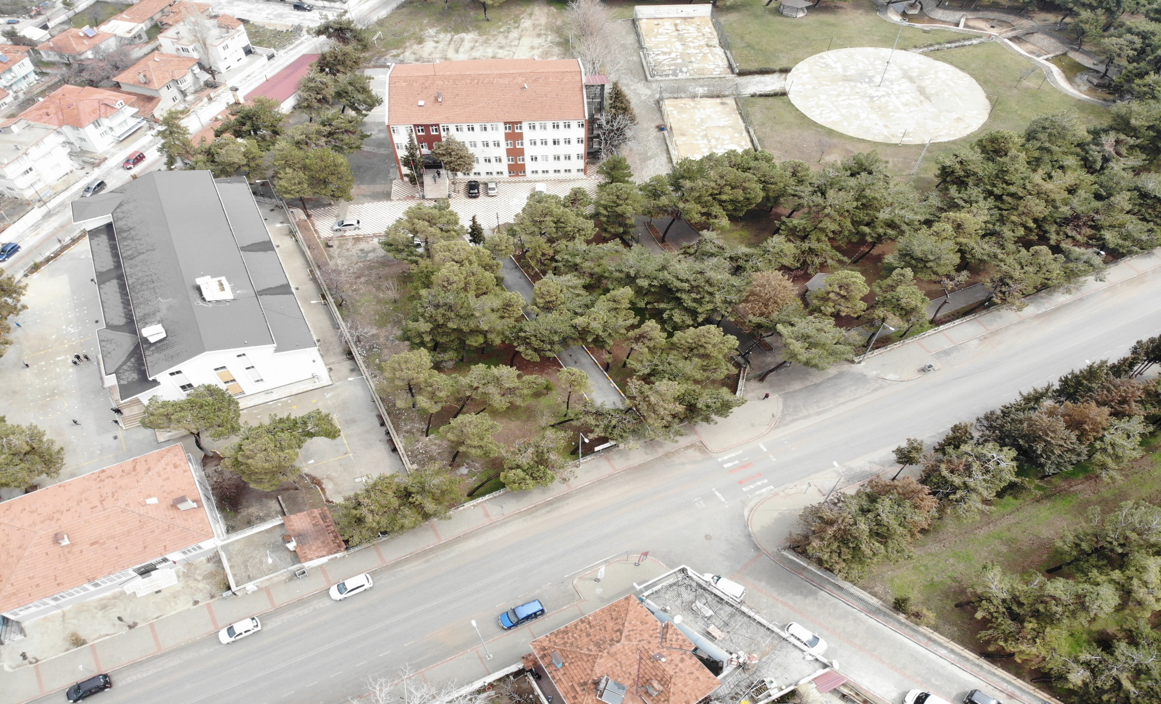
BİZİ DİNLEDİĞİNİZ İÇİN TEŞEKKÜRLER

